Slide 1

I carboidrati
I carboidrati (o saccaridi o glucidi) hanno formula bruta (CH₂O)_{n}, dove n è maggiore di 3.
Esistono sia in forma semplice (monosaccaridi) che come polimeri (oligo- e poli-saccaridi) formati dall'unione di più monosaccaridi.
Sono la principale fonte di energia per gli organismi. Il monosaccaride più importante in questo senso (e anche il più abbondante) è il glucosio, da cui derivano polisaccaridi come l’amido e la cellulosa.
© Zanichelli editore, 2014

Slide 2
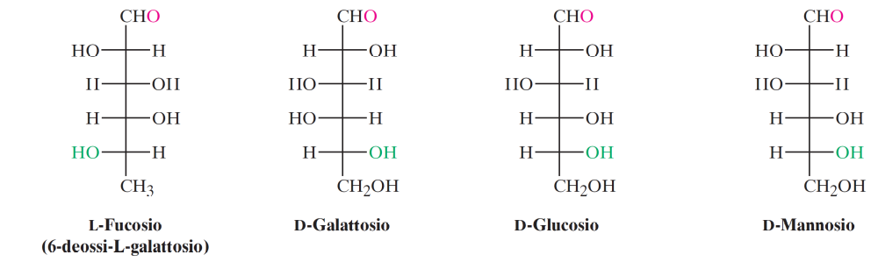
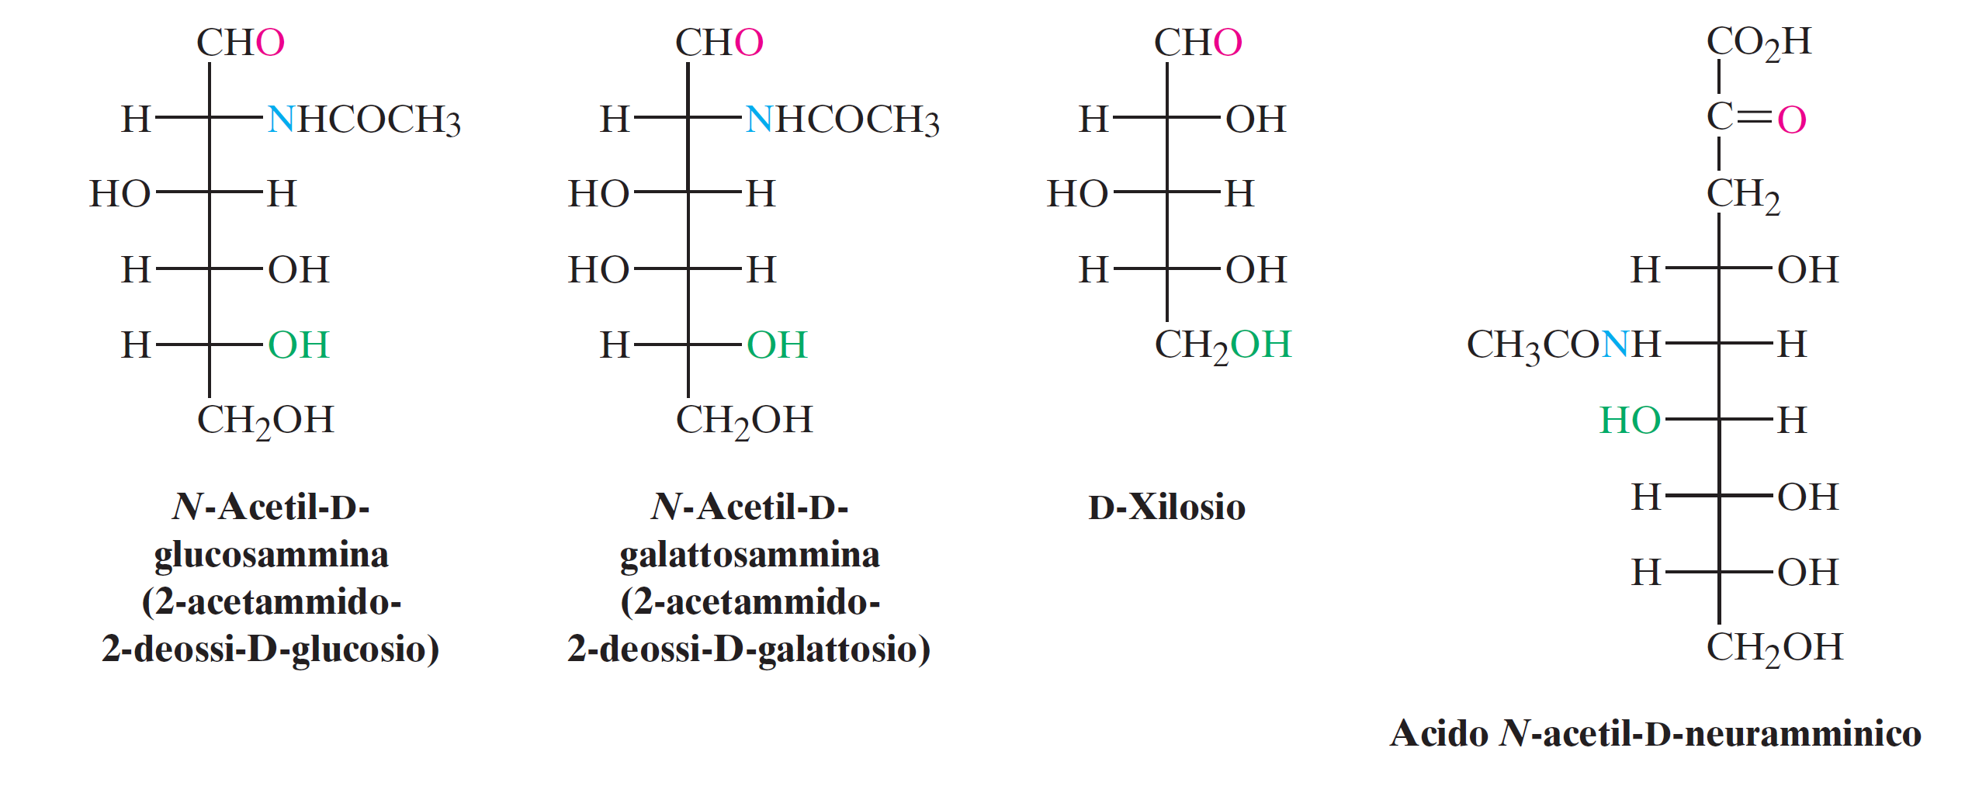
I monosaccaridi
Gli otto monosaccaridi essenziali per l’uomo
© Zanichelli editore, 2014

Slide 3
Isomeria ottica D- e L-
dei saccaridi (I)
I monosaccaridi contengono un centro chirale e questo fa sì che esistano due stereoisomeri.
Prendendo la gliceraldeide come riferimento, è possibile assegnare la configurazione D- o L- a tutti gli altri monosaccaridi, guardando la posizione del gruppo –OH rispetto al carbonio stereogenico.
© Zanichelli editore, 2014

Slide 4
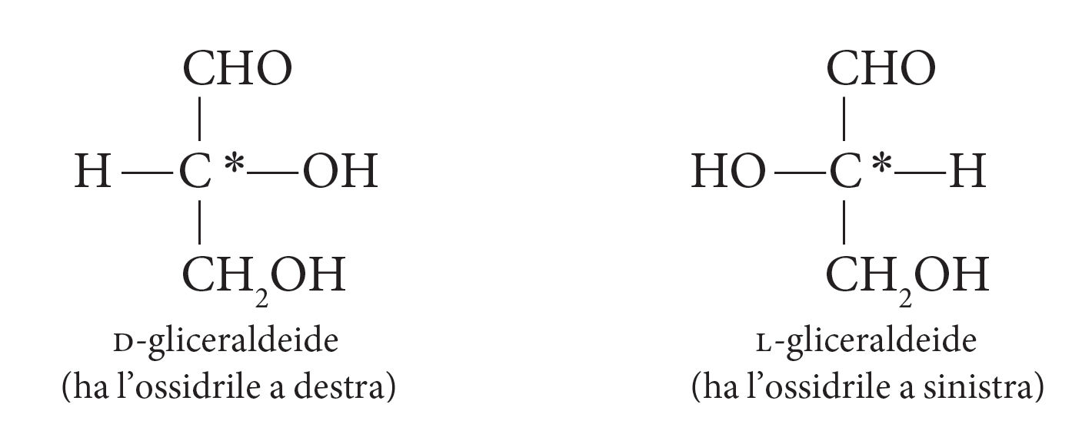
Isomeria ottica D- e L-
dei saccaridi (II)
Proiezioni di Fischer dei due stereoisomeri della gliceraldeide.
L’asterisco indica il carbonio stereogenico.
© Zanichelli editore, 2014

Slide 5
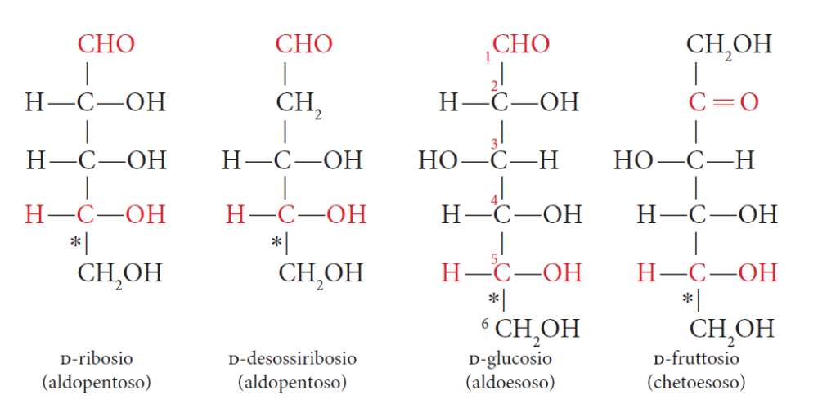
Isomeria ottica D- e L-
dei saccaridi (III)
I monosaccaridi naturali esistono prevalentemente in forma D-.
Quattro monosaccaridi di configurazione D-. L’asterisco indica
il carbonio stereogenico.
© Zanichelli editore, 2014

Slide 6
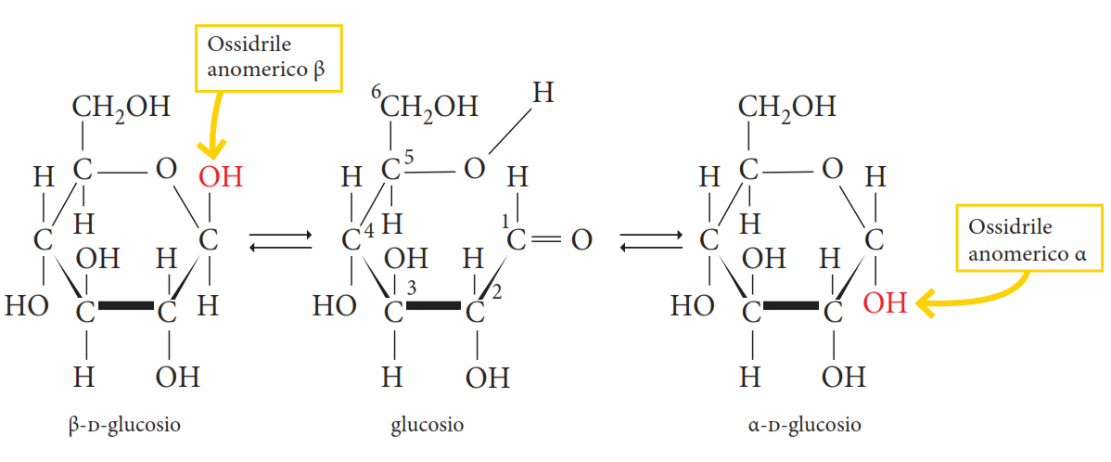
Forma ciclica dei monosaccaridi
I monosaccaridi esistono prevalentemente in forma ciclica e per rappresentarli si utilizzano le formule di Haworth. La forma ciclica dà luogo a due anomeri, α e β, a seconda che l’ossidrile legato al C1 sia in posizione trans o cis rispetto al gruppo —CH₂OH.
© Zanichelli editore, 2014

Slide 7
I disaccaridi
Un disaccaride è formato da due monosaccaridi legati tra di loro da un legame glicosidico in cui un ossigeno fa da ponte tra i due anelli.
Disaccaridi molto diffusi in natura sono il maltosio, il cellobioso, il lattosio e il saccarosio.
© Zanichelli editore, 2014

Slide 8
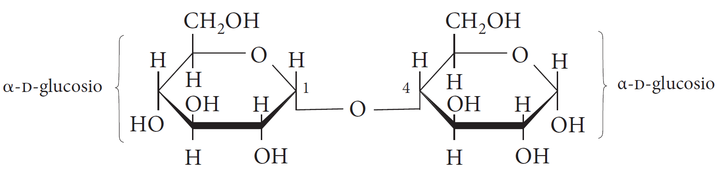
Il maltosio
Il maltosio è un disaccaride prodotto della degradazione dell'amido. È composto da due molecole di glucosio legate da un legame glicosidico che unisce il C1 di una molecola al C4 di un’altra molecola (1◻4). Entrambi i monomeri sono anomeri α.
© Zanichelli editore, 2014

Slide 9
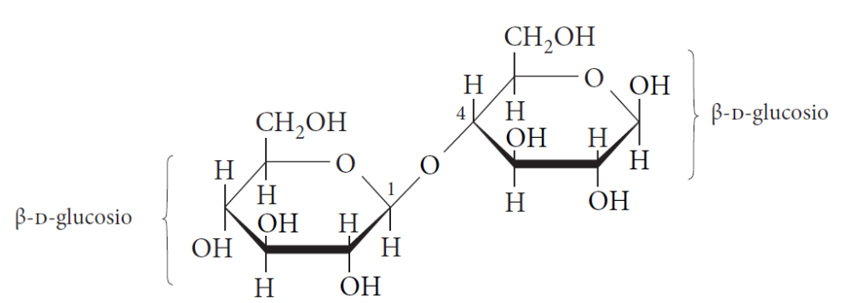
Il cellobioso
Il cellobioso è un disaccaride del glucosio prodotto della degradazione della cellulosa. Le due molecole sono unite dallo stesso legame glicosidico del maltosio, ma cambia l’orientazione poiché i monomeri sono anomeri di tipo β.
© Zanichelli editore, 2014

Slide 10
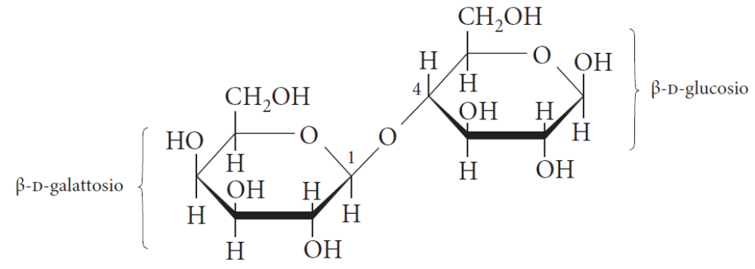
Il lattosio
Il lattosio è un disaccaride formato dall’unione tra galattosio e glucosio con legame glicosidico. Anche in questo gli anomeri sono di tipo β. Il lattosio si trova unicamente nel latte.
© Zanichelli editore, 2014

Slide 11
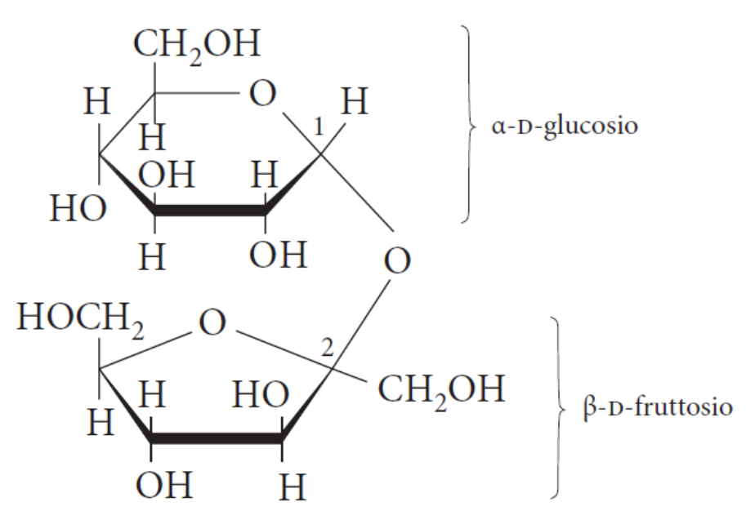
Il saccarosio
Il saccarosio è formato da fruttosio e glucosio.
È un disaccaride particolare in quanto il legame glicosidico coinvolge entrambi i carboni anomerici: C2 del fruttosio (α) e C1 del glucosio (β). Il saccarosio è lo zucchero di canna e di barbabietola.
© Zanichelli editore, 2014

Slide 12
I polisaccaridi
In natura, i carboidrati si trovano sotto forma di polisaccaridi, lunghi polimeri formati dall'unione di centinaia o migliaia di unità monosaccaridiche.
Si dicono omopolisaccaridi quelli formati da un unico tipo di monosaccaride ed eteropolisaccaridi quelli formati da monosaccaridi di tipo diverso.
I polisaccaridi più importanti biologicamente sono classificabili come polisaccaridi di deposito (es. amido, glicogeno) e strutturali (es. cellulosa).
© Zanichelli editore, 2014

Slide 13
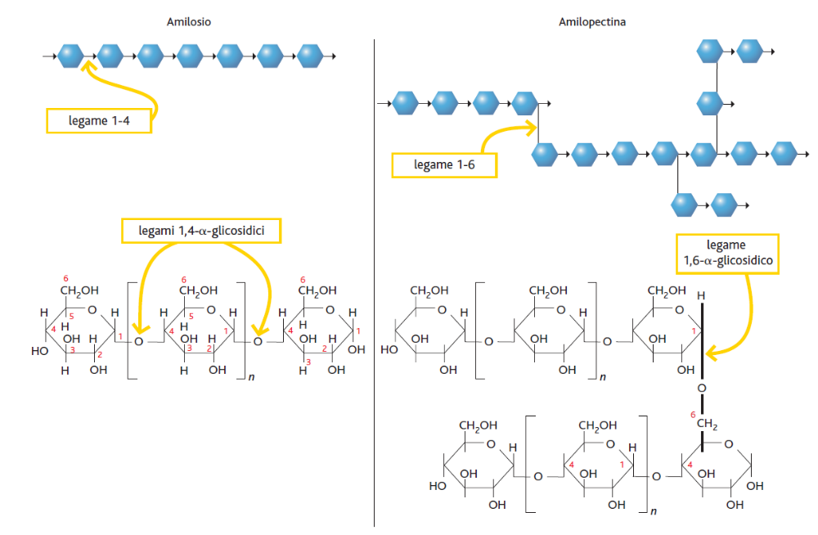
Amido
L'amido è un omopolisaccaride del glucosio che esiste in due forme: una lineare (α-amilosio) e una ramificata (amilopectina) in cui catene lineari sono collegate tra di loro con legami di tipo α 1◻ 6. L'amido è il principale polisaccaride di deposito nelle piante.
© Zanichelli editore, 2014

Slide 14
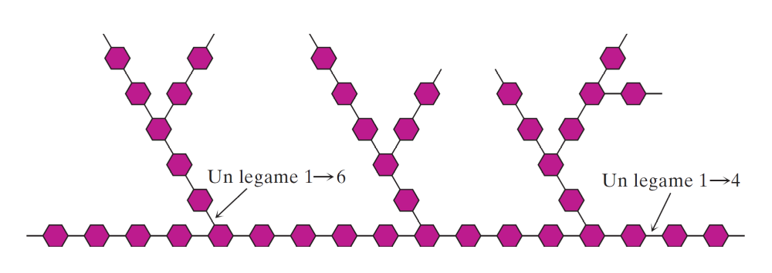
Glicogeno
Il glicogeno è un omopolisaccaride del glucosio.
Ha una struttura altamente ramificata in cui le catene lineari α 1◻ 4 si ramificano con legame di tipo α 1◻ 6 ogni 8-12 residui. Il glicogeno è il principale polisaccaride di deposito nelle cellule animali. Rappresenta fino al 10% del peso del fegato e l'1-2% del peso del muscolo scheletrico.
© Zanichelli editore, 2014

Slide 15
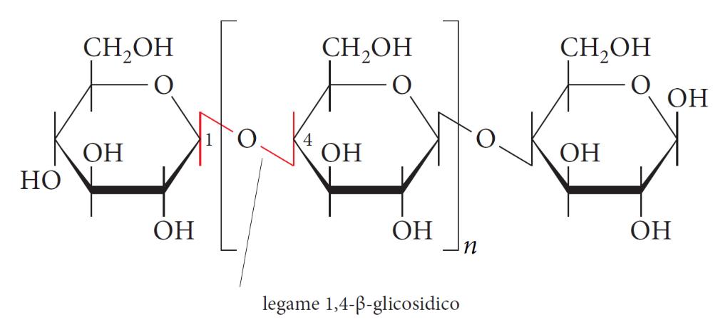
Cellulosa
La cellulosa è un omopolisaccaride del glucosio con una struttura è lineare del tutto analoga a quella del
α-amilosio, ma con la differenza che la configurazione anomerica del legame glicosidico è di tipo β. La cellulosa è il polisaccaride più abbondante in natura e costituisce il principale componente strutturale del mondo vegetale.
© Zanichelli editore, 2014

